Slide 1
ROBÓTICA · SISTEMAS DE CONTROL
Control y seguimiento de trayectorias en un vehículo con geometría de Ackermann
Auto LEGO Technic 42160 (Audi RS e-tron GT) · trayectorias de Reeds-Shepp · MicroPython + Pybricks
Material de cátedra · Robótica y Sistemas de Control · Ing. Juan P. Pedroni · Julio 2026
Notes:
Presentación del proyecto integrador: un auto LEGO al que se le reemplazó el firmware para que genere y siga trayectorias de Dubins y Reeds-Shepp. El objetivo de hoy es recorrer todos los componentes de hardware y software, el simulador, y entender por qué cada pieza está donde está.

Slide 2
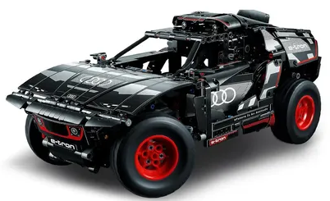
CONTENIDOS
Qué vamos a recorrer
▪ Introducción: el problema y la arquitectura del sistema
▪ Modelado del vehículo: Ackermann, modelo de bicicleta y dinámica del vehículo
▪ El sistema de control visto como un sistema MIMO
▪ Control PI: teoría e implementación
▪ Generación de las referencias en tiempo de ejecución
▪ Sensores: rumbo (IMU) y encoders incrementales
▪ Actuadores: los motores LEGO
▪ Generación de trayectorias de Reeds-Shepp
▪ Simulación: el prototipo en MATLAB y su importancia
▪ Implementación: código, dashboard y robustez
▪ Validación, limitaciones y cierre
Auto LEGO · Ackermann + Reeds-Shepp
2
Notes:
Hoja de ruta. La presentación va del modelo físico al control, después a la planificación, y cierra con la implementación real y el simulador. Cada bloque tiene su diagrama.

Slide 3
INTRODUCCIÓN
El problema: seguir una trayectoria
▪ Seguir una trayectoria es lograr que un vehículo real recorra un camino geométrico planificado, a pesar de errores de modelo, deslizamiento y juego mecánico.
▪ Aparecen dos preguntas separadas:
– ¿Qué camino? — problema de planificación de trayectorias.
– ¿Cómo recorrerlo? — problema de control realimentado.
▪ En este proyecto el camino lo da el planificador de Reeds-Shepp y el seguimiento lo resuelven dos lazos de control PI.
▪ El vehículo tiene geometría de Ackermann: no puede girar en el lugar ni desplazarse de costado (restricción no holónoma).
IDEA CLAVE
Planificar y controlar son dos problemas distintos
Primero se decide el camino (geometría). Después se lo sigue con realimentación. Mezclarlos lleva a sistemas frágiles; separarlos los hace entendibles y robustos.
Auto LEGO · Ackermann + Reeds-Shepp
3
Notes:
Distinción clave para el alumno: el planificador no sabe de motores ni sensores; el controlador no sabe de Reeds-Shepp. Cada uno resuelve su parte. La restricción no holónoma es la razón por la que necesitamos curvas de Dubins/Reeds-Shepp y no simplemente líneas rectas.

Slide 4
INTRODUCCIÓN
Del concepto teórico al auto LEGO
▪ Punto de partida: el set comercial LEGO Technic 42160, el Audi RS e-tron GT, con su hub programable y sus motores.
▪ Se reemplazó el comportamiento original por código propio escrito en MicroPython sobre el entorno Pybricks.
▪ El auto genera y sigue trayectorias de Dubins y de Reeds-Shepp entre poses (x, y, rumbo) que define el usuario.
▪ Doble implementación, y eso es deliberado:
– Prototipo y validación del algoritmo en MATLAB.
– Port del mismo algoritmo a MicroPython para correr en el hub.
▪ Un dashboard web monitorea el ensayo en vivo y permite ajustar las ganancias.
IDEA CLAVE
Un banco de pruebas real, accesible y reproducible
El LEGO permite tocar de verdad todos los conceptos de la cátedra: modelo, sensores, actuadores, control y planificación, sin el costo de un vehículo real.
Auto LEGO · Ackermann + Reeds-Shepp
4
Notes:
El valor pedagógico: es hardware barato pero con todos los ingredientes de un sistema de control embebido serio. La doble implementación MATLAB/MicroPython es un patrón profesional que vamos a justificar más adelante.

Slide 5
INTRODUCCIÓN
El vehículo físico: parámetros
Valores definidos en vehicleConstants.py — son las constantes que cierran el modelo.
24 cm
20°
39 cm/s
80 cm
Batalla L
Ángulo máx. ψ
Velocidad v
Radio mínimo
distancia entre ejes delantero y trasero
giro máximo de las ruedas delanteras
velocidad lineal, constante durante el ensayo
radio de giro de diseño (r_turn_min)
Auto LEGO · Ackermann + Reeds-Shepp
5
Notes:
Estos cuatro números definen el vehículo. La velocidad se mantiene constante: el control no regula velocidad, regula posición a lo largo del camino y rumbo. El radio mínimo de 80 cm tiene una historia que vemos en la diapositiva de parámetros.

Slide 6
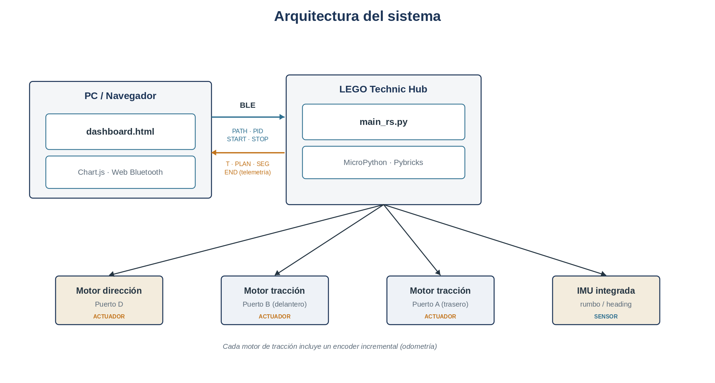
INTRODUCCIÓN
Arquitectura del sistema
Dashboard en la PC ↔ enlace BLE ↔ hub LEGO ↔ motores y sensores.
Auto LEGO · Ackermann + Reeds-Shepp
6
Notes:
Visión de pájaro. La PC corre el dashboard (HTML + Chart.js) y habla por Bluetooth Low Energy con el hub. El hub corre main_rs.py, que comanda tres motores y lee la IMU. El protocolo de texto (PATH, PID, START, STOP / telemetría) lo vemos en la sección de implementación.

Slide 7
MODELADO
¿Por qué geometría de Ackermann?
▪ En una curva, cada rueda recorre un círculo de radio distinto alrededor de un mismo centro: el centro instantáneo de rotación (ICR).
▪ Si las dos ruedas delanteras giraran el mismo ángulo, una de ellas arrastraría de costado: deslizamiento, desgaste y trayectoria impredecible.
▪ La geometría de Ackermann hace que la rueda interior gire más que la exterior, de modo que ambas rueden sin arrastre.
▪ Es la solución que usan los autos reales desde hace más de un siglo.
▪ Para el control nos interesa la consecuencia: existe un único ICR y, por lo tanto, un radio de giro bien definido para cada ángulo de dirección.
IDEA CLAVE
Rodadura pura: condición de un buen modelo
Si las ruedas no deslizan, el movimiento es puramente geométrico y predecible. Sobre esa hipótesis se construye todo el modelo cinemático.
Auto LEGO · Ackermann + Reeds-Shepp
7
Notes:
La idea de fondo: Ackermann garantiza rodadura sin deslizamiento lateral. Eso es lo que nos permite después usar un modelo cinemático simple en lugar de uno dinámico con fuerzas y fricción.

Slide 8
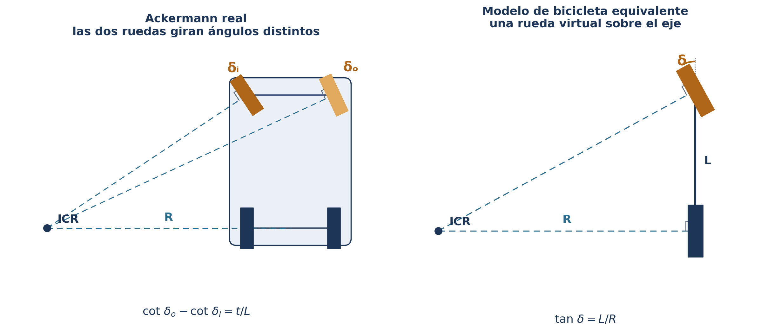
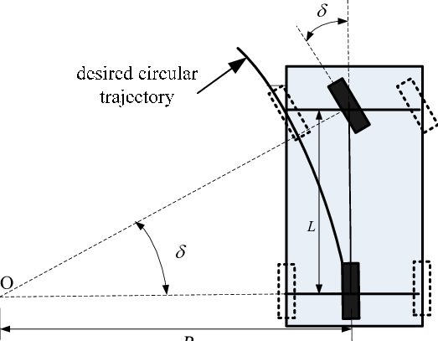
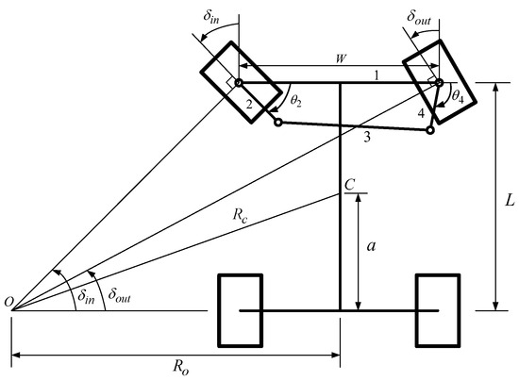
MODELADO
Geometría de dirección de Ackermann
Vista superior: ángulos interior y exterior, ICR y radio de giro.
Auto LEGO · Ackermann + Reeds-Shepp
8
Notes:
El ICR está sobre la prolongación del eje trasero. Cada rueda delantera es perpendicular a la recta que la une con el ICR; por eso la interior, más cerca del ICR, gira un ángulo mayor. La condición cot(δo) − cot(δi) = t/L es lo que garantiza que ambas compartan ese ICR.

Slide 9
MODELADO
Ecuaciones de la geometría de Ackermann
▪ Condición de Ackermann: cot δo − cot δi = t / L
▪ Relaciona el ángulo exterior δo, el interior δi, la trocha t y la batalla L.
▪ Ángulo de dirección equivalente: tan δ = L / R
▪ δ es el ángulo de una rueda virtual sobre el eje longitudinal; R es el radio del círculo que describe el eje trasero.
▪ Cuanto mayor el ángulo δ, menor el radio R: el vehículo gira más cerrado.
▪ El ángulo físico está limitado (ψmáx = 20°): de ahí sale un radio de giro mínimo, que es lo que el planificador no puede violar.
IDEA CLAVE
De la geometría al límite del planificador
El ángulo máximo de las ruedas fija el radio de giro mínimo. Reeds-Shepp sólo puede usar arcos de ese radio: la geometría restringe la planificación.
Auto LEGO · Ackermann + Reeds-Shepp
9
Notes:
Conviene mostrar que la geometría de Ackermann y el modelo de bicicleta están conectados: δ del modelo de bicicleta es el ángulo de la rueda equivalente. El límite físico de 20° es el puente entre este modelo y el planificador.

Slide 10
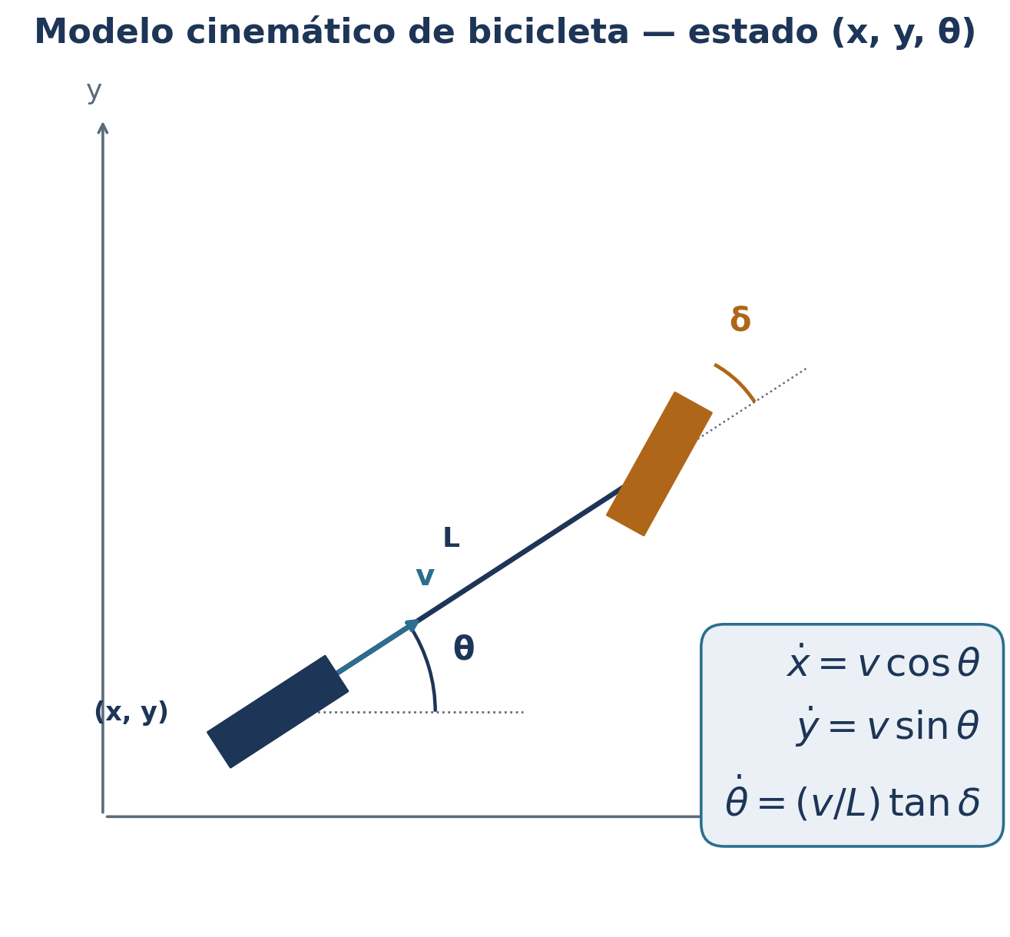
MODELADO
Modelo cinemático de bicicleta
▪ Las dos ruedas de cada eje se condensan en una sola sobre el eje longitudinal: el modelo de bicicleta.
▪ El estado del vehículo es la terna (x, y, θ): posición y rumbo.
▪ Ecuaciones: ẋ = v·cosθ, ẏ = v·senθ, θ̇ = (v/L)·tanδ
▪ Las entradas son la velocidad v y el ángulo de dirección δ.
▪ Modelo cinemático: describe geometría y velocidades, no fuerzas. Válido con rodadura pura y velocidad moderada — el caso del auto LEGO.
Este modelo es el que usan tanto el planificador como el generador de referencias del control.
Modelo de bicicleta: el estándar para vehículos tipo Ackermann.
Auto LEGO · Ackermann + Reeds-Shepp
10
Notes:
El modelo de bicicleta es el caballito de batalla. Con tres ecuaciones describe todo lo que necesitamos. Importante: es cinemático, no dinámico; alcanza porque el auto va lento y constante.

Slide 11
MODELADO
Dinámica del vehículo: ecuaciones de movimiento
▪ El estado del auto es la terna (x, y, θ): posición del eje trasero y rumbo.
▪ A velocidad v sobre un círculo de radio r, la velocidad angular es ω = v / r.
▪ Ecuaciones de movimiento (modelo cinemático):
▪ Entradas: la velocidad v y el ángulo de dirección δ; Ackermann fija r_turn.
▪ Es el sistema de Dubins: 3 controles — izquierda, derecha, recto — sobre estas ecuaciones.
IDEA CLAVE
Tres ecuaciones describen todo el movimiento
Con (x, y, θ) y las entradas (v, δ) el modelo predice la pose en cada instante. Sobre él se apoyan el planificador y el generador de referencias.
Auto LEGO · Ackermann + Reeds-Shepp
11

Slide 12
MODELADO
Del modelo continuo al paso discreto
▪ El hub no integra ecuaciones: avanza el estado paso a paso, en cada tick.
▪ Ecuaciones de actualización, con paso Δs = v · Δt, integración de Euler:
▪ Cada paso mueve el auto sobre una recta: una aproximación lineal de un sistema no lineal.
▪ Cuanto más chico el paso Δs, más fina la curva (como dibujar un círculo con muchos puntos).
▪ Es lo que hacen el generador de referencias y el simulador: integrar estas tres líneas.
IDEA CLAVE
Integrar es sumar pasos chicos
La dinámica continua se vuelve una suma discreta. Con paso de 1 ms y v = 39 cm/s el error de discretización es despreciable.
Auto LEGO · Ackermann + Reeds-Shepp
12

Slide 13
SISTEMA DE CONTROL
El control visto como un sistema MIMO
▪ El vehículo es una planta MIMO: múltiples entradas, múltiples salidas.
– Entradas: comando de tracción y comando de dirección.
– Salidas: posición recorrida y rumbo.
▪ Físicamente los lazos están acoplados: girar la dirección cambia el rumbo y, a la vez, curva el recorrido.
▪ El diseño elige medir variables que desacoplan el problema:
– La posición se mide como arco recorrido (encoders).
– El rumbo se mide como ángulo absoluto (IMU).
▪ Con esa elección, el MIMO se trata como dos lazos SISO casi independientes.
IDEA CLAVE
El acoplamiento se resuelve en la elección de variables
Medir el arco recorrido y el rumbo por separado convierte un problema MIMO acoplado en dos lazos simples. La geometría del giro se traslada al generador de referencias, no al control.
Auto LEGO · Ackermann + Reeds-Shepp
13
Notes:
Concepto importante para un curso de control: no siempre hace falta diseñar un controlador MIMO completo. Una buena elección de las variables medidas puede desacoplar el problema. Acá la posición y el rumbo se miden con sensores distintos y eso permite dos PI separados.

Slide 14
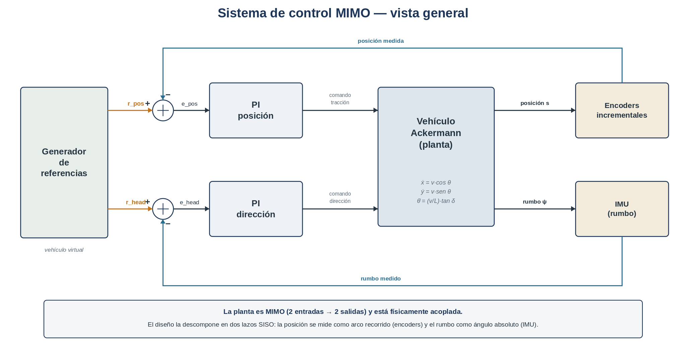
SISTEMA DE CONTROL
Diagrama de bloques MIMO
Generador de referencias → dos lazos PI → planta Ackermann → sensores → realimentación.
Auto LEGO · Ackermann + Reeds-Shepp
14
Notes:
Diagrama completo. A la izquierda el generador de referencias. En el centro los dos controladores PI. La planta es el vehículo, una sola caja MIMO. A la derecha los sensores que cierran cada lazo. Hay versión .drawio editable de este diagrama.

Slide 15
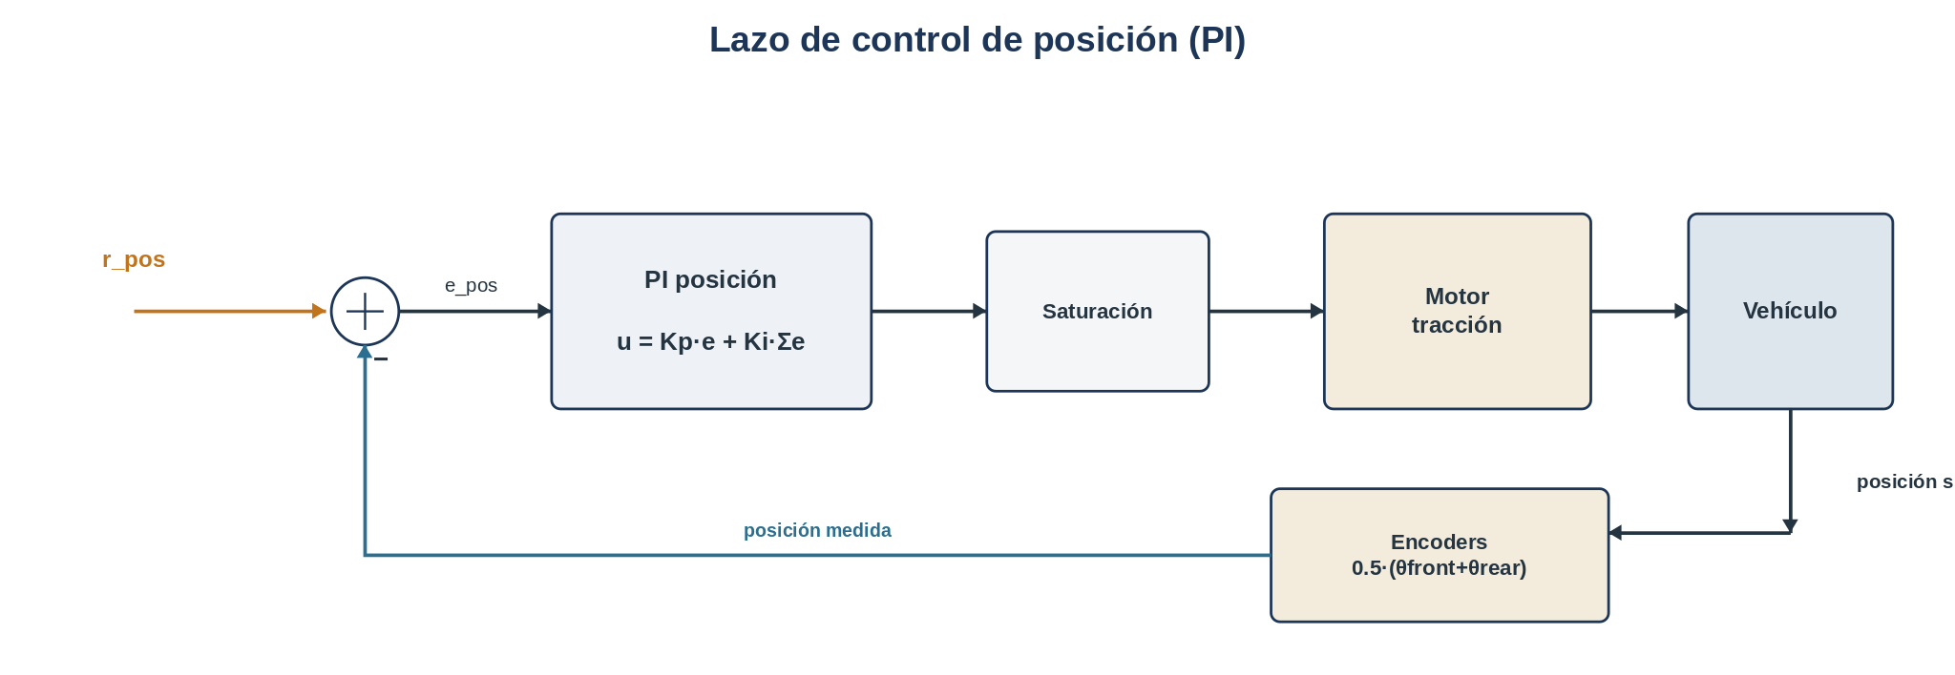
SISTEMA DE CONTROL
Lazo de control de posición
El lazo de posición regula cuánto avanzó el auto a lo largo del camino. La realimentación es el promedio de los dos encoders de tracción; su salida es la potencia del motor.
Auto LEGO · Ackermann + Reeds-Shepp
15
Notes:
Lazo de posición en detalle. La referencia es la distancia que debería haber recorrido; la realimentación es la odometría de los encoders. El PI entrega una potencia de tracción, que se satura antes de llegar al motor.

Slide 16
CONTROL PI
El controlador Proporcional-Integral
▪ Acción proporcional (P): u_P = Kp · e
– Responde al error presente. Reacciona rápido, pero por sí sola deja error permanente.
▪ Acción integral (I): u_I = Ki · Σe
– Acumula el error pasado. Elimina el error permanente: mientras quede error, sigue creciendo.
▪ La suma P + I combina respuesta rápida y exactitud en régimen permanente.
▪ No se usa término derivativo (D): amplifica el ruido de los sensores y el sistema, lento y sobreamortiguado, no lo necesita.
IDEA CLAVE
P para reaccionar, I para no quedar corto
El proporcional da velocidad de respuesta; el integral garantiza que, en régimen, el auto efectivamente llegue a la referencia. Sin I quedaría siempre un poco atrás.
Auto LEGO · Ackermann + Reeds-Shepp
16
Notes:
Repaso de PID aplicado. P solo deja offset; I lo elimina. D se descarta por ruido y porque la planta es lenta y benigna. Es una decisión típica en control de movimiento: muchísimos lazos reales son PI, no PID.

Slide 17
CONTROL PI
El PI en el código
# --- main_rs.py : dentro del lazo de control ---
# Errores
position_error = position_reference - position_vehicle
steering_error = degrees(steering_reference) - steering_vehicle
# Accion de POSICION (traccion), PI
position_P = GAINS['kp_pos'] * position_error
position_I += GAINS['ki_pos'] * position_error
position_command = saturate(position_P + position_I,
max_drive_power)
# Accion de DIRECCION (steering), PI
steering_P = GAINS['kp_st'] * steering_error
steering_I += GAINS['ki_st'] * steering_error
steering_command = gear * saturate(steering_P + steering_I,
max_angle_power)
▪ Cada controlador queda en tres líneas: P, I (acumulador con +=) y el comando.
▪ saturate() recorta a ±100 y entrega entero: una sola función para los dos lazos.
▪ El error de rumbo compara grados con grados (referencia convertida con degrees()).
▪ steering_command se multiplica por gear: en marcha atrás se invierte la corrección.
▪ Ganancias semilla en controlConstants.py (Kp=50, Ki=0,01); el dashboard las ajusta por ensayo.
saturate() recorta cada comando a ±100 y lo devuelve entero.
Auto LEGO · Ackermann + Reeds-Shepp
17
Notes:
Acá se ve el PI tal cual corre en el hub. Destacar el += del integral y el factor gear en el comando de dirección: cuando el auto va marcha atrás, el signo de la corrección de dirección se invierte. Las ganancias se pueden cambiar desde el dashboard sin reprogramar.

Slide 18
GENERACIÓN DE REFERENCIAS
El generador de referencias en el código
# main_rs.py · Euler explicito · por segmento (1 vez):
delta_s = h * v / 1000.0 # avance por tick (h=1ms)
N_seg = ceil(distance / delta_s) # ticks enteros
ds_seg = distance / N_seg # paso que cierra justo
head0 = steering_reference # rumbo al entrar al tramo
# ... dentro del lazo, en cada tick: ...
if ref_ticks < N_seg:
ref_ticks += 1
if ref_ticks < N_seg: # avanza ds_seg exacto
position_reference += gear * ds_seg
steering_reference += gear * steer_dir * ds_seg / r_turn_min
else: # ultimo tick: fija el fin
position_reference = gear * distance
steering_reference = head0 + gear*steer_dir*distance/r_turn_min
▪ El estado se integra por el método de Euler explícito, con paso fijo h (el período del timer).
▪ El tramo se cuantiza en N = ceil(distancia / Δs) ticks enteros del timer.
▪ El paso de arco se recalcula ds = distancia / N: cae exacto al final del tramo.
▪ r_pos integra distancia; r_head integra rumbo (dθ = ds/R, R = r_turn_min). gear da el signo.
▪ En un tramo recto steer_dir = 0: el rumbo de referencia queda constante.
▪ El último tick fija la referencia en el valor exacto: sin overshoot ni deriva de rumbo entre tramos.
El generador de referencias: dos integradores de Euler discretos dentro del mismo lazo de control.
Auto LEGO · Ackermann + Reeds-Shepp
18
Notes:
Esta es la diapositiva central de la sección, y el alumno tiene que entenderla bien. position_reference es una rampa: crece v centímetros por segundo. steering_reference integra la curvatura: en un arco crece, en una recta se queda quieto. El factor 1/r_turn_min es la curvatura del arco. Todo el generador de referencias son estas dos líneas más la compuerta del if. Es elegante: dos integradores de Euler.

Slide 19
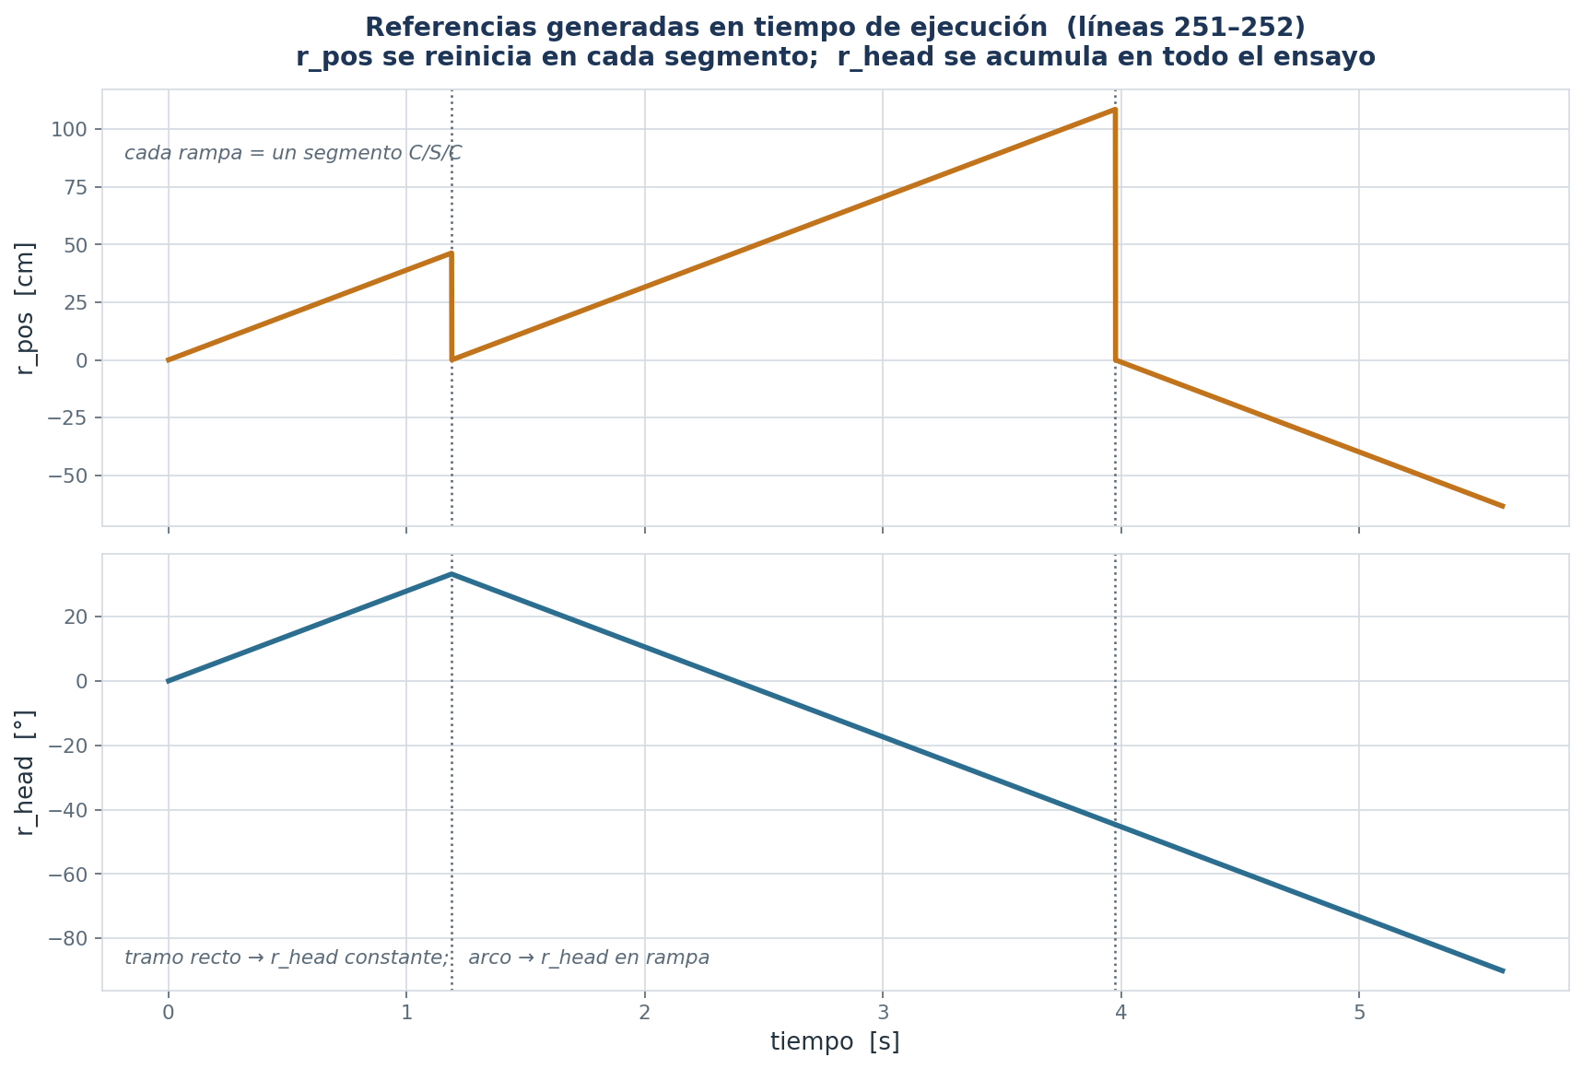
GENERACIÓN DE REFERENCIAS
Las referencias en el tiempo
▪ Simulación del generador para la trayectoria de ejemplo (0,0,0°)→(120,60,−90°).
▪ r_pos: una rampa por segmento. Se reinicia a cero al empezar cada segmento C/S/C.
▪ r_head: señal continua en todo el ensayo. No se reinicia entre segmentos.
▪ En los tramos curvos r_head es una rampa; en los rectos sería un tramo plano.
▪ La pendiente de cada rampa de r_head depende del radio y del sentido de giro.
r_pos se reinicia por segmento; r_head se acumula en todo el ensayo. Por eso los encoders se ponen a cero por segmento y la IMU sólo al inicio.
Salida del generador de referencias del vehículo virtual.
Auto LEGO · Ackermann + Reeds-Shepp
19
Notes:
Esta figura sale de simular las líneas 251-252. Detalle importante: r_pos se reinicia en cada segmento (por eso los encoders se resetean por segmento), mientras que r_head se acumula durante todo el ensayo (por eso la IMU se resetea sólo una vez, al principio). Esa asimetría está en el código y es coherente.

Slide 20
SENSORES
Dos sensores, dos lazos
IMU — rumbo / heading
Encoders — avance / odometría
▪ Mide el rumbo absoluto del vehículo (orientación).
▪ Integrada en el hub LEGO Technic.
▪ Cierra el lazo de dirección.
▪ Se lee con hub.imu.heading(), en grados.
▪ Se pone a cero una vez, al inicio de la trayectoria.
▪ Miden el ángulo girado por cada motor de tracción.
▪ Uno por cada motor (delantero y trasero).
▪ Cierran el lazo de posición.
▪ Se leen con front.angle() y rear.angle(), en grados.
▪ Se ponen a cero al inicio de cada segmento.
Auto LEGO · Ackermann + Reeds-Shepp
20
Notes:
Panorama de sensores. La IMU da rumbo y alimenta el lazo de dirección; los encoders dan avance y alimentan el de posición. Notar la diferencia en el reset: la IMU una vez, los encoders por segmento, coherente con cómo se generan las referencias.

Slide 21
SENSORES
De pulsos a centímetros: odometría
# main_rs.py
ANGLE_TO_CM = 0.045 # cm por grado de rueda
# al empezar cada segmento, los encoders a cero:
front.reset_angle(0)
rear.reset_angle(0)
# posicion = promedio de los dos encoders, en cm
position_vehicle = 0.5 * (front.angle() + rear.angle()) \
* ANGLE_TO_CM
▪ Pybricks ya entrega la cuenta del encoder resuelta: Motor.angle() devuelve grados acumulados.
▪ El factor ANGLE_TO_CM convierte grados de rueda en centímetros recorridos.
▪ Se promedian los dos motores de tracción: filtra pequeñas diferencias entre ruedas.
▪ Reset por segmento: la posición de referencia también arranca de cero en cada segmento.
Odometría: el avance del auto medido como promedio de los dos encoders.
Auto LEGO · Ackermann + Reeds-Shepp
21
Notes:
Acá se ve cómo el ángulo de los encoders se vuelve centímetros. El factor de conversión se calibró midiendo. Promediar los dos encoders es un filtrado simple. Y el reset por segmento es lo que hace que la odometría sea coherente con r_pos, que también se reinicia por segmento.

Slide 22
ACTUADORES
Cómo se comandan los motores
# main_rs.py · configuracion del hardware
from pybricks.robotics import Car
from pybricks.pupdevices import Motor
steering = Motor(Port.D, Direction.CLOCKWISE)
front = Motor(Port.B, Direction.CLOCKWISE)
rear = Motor(Port.A, Direction.CLOCKWISE)
audi = Car(steering, [front, rear])
# ... dentro del lazo de control: ...
audi.steer(steering_command) # -100..100 direccion
audi.drive_power(position_command) # -100..100 traccion
if rear.stalled() or front.stalled(): # motor trabado
stop_car() # frena traccion y direccion
▪ Tres motores iguales: dos de tracción (A, B) y uno de dirección (D).
▪ El encoder integrado hace que cada motor de tracción sea también sensor.
▪ steer() posiciona las ruedas; drive_power() fija la potencia de avance.
▪ stalled() detecta motor bloqueado y llama a stop_car(): frena tracción y dirección de una.
El control entrega dos números por ciclo; Pybricks los traduce en movimiento.
Auto LEGO · Ackermann + Reeds-Shepp
22
Notes:
Cierre de actuadores. La salida de los PI son estos dos números que van a steer() y drive_power(). Resaltar stalled(): es una red de seguridad que veremos otra vez en la sección de robustez.

Slide 23
REEDS-SHEPP
Dubins y Reeds-Shepp
Curvas de Dubins
Curvas de Reeds-Shepp
▪ Camino más corto entre dos poses con radio de giro mínimo.
▪ Sólo movimiento hacia adelante.
▪ El vehículo no puede dar marcha atrás.
▪ Útil para aviones o vehículos que no reversan.
▪ Es un caso particular de Reeds-Shepp.
▪ Camino más corto admitiendo también marcha atrás.
▪ Aparecen los 'cusps': puntos donde se invierte el sentido.
▪ Mucho más flexibles para maniobrar en poco espacio.
▪ Es el caso general: incluye a Dubins.
▪ Es el que usa este proyecto.
Auto LEGO · Ackermann + Reeds-Shepp
23
Notes:
Dubins vs Reeds-Shepp. La diferencia es una sola: la marcha atrás. Dubins es sólo hacia adelante; Reeds-Shepp permite reversar y por eso puede maniobrar en espacios chicos, a costa de los cusps donde el auto se detiene e invierte. El proyecto usa Reeds-Shepp, que contiene a Dubins.

Slide 24
REEDS-SHEPP
Cómo se elige el camino óptimo
# reeds_shepp.py
def get_all_paths(start, end):
# 12 familias x 4 variantes (timeflip, reflect)
# cada funcion path1..path12 prueba una familia
...
return paths # todos los caminos validos
def get_optimal_path(paths):
min_distance = infinito
for i, path in enumerate(paths):
# longitud total = suma de los segmentos
d = sum(seg['distance'] for seg in path)
if d < min_distance:
min_distance = d; idx = i
return idx # el mas corto
▪ Para cada par de poses se generan todos los caminos posibles: 12 familias por 4 variantes geométricas.
▪ Cada variante se obtiene reflejando o invirtiendo el tiempo (timeflip, reflect): truco para no escribir 48 fórmulas.
▪ El criterio de óptimo es simple: menor longitud total.
▪ El camino elegido se escala al radio real y se entrega al generador de referencias.
reeds_shepp.py — se generan todos los caminos y se elige el más corto.
Auto LEGO · Ackermann + Reeds-Shepp
24
Notes:
El algoritmo prueba las 12 familias y sus 4 variantes (reflejos y timeflips, para cubrir todos los casos sin escribir todas las fórmulas). De todos los caminos válidos se queda con el de menor longitud total. Simple y efectivo. Después se desnormaliza al radio real.

Slide 25
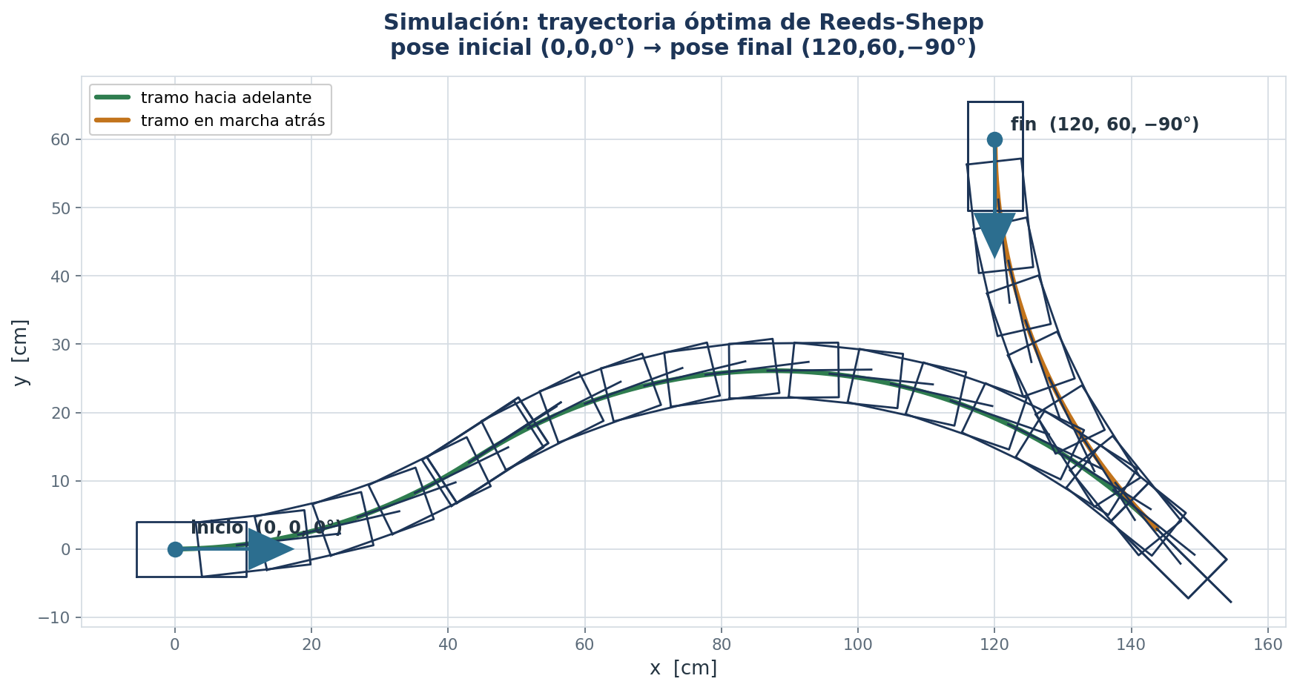
SIMULACIÓN
Resultado de la simulación
▪ Trayectoria óptima de Reeds-Shepp calculada con el algoritmo del proyecto.
▪ Pose inicial (0,0,0°), pose final (120,60,−90°).
▪ El camino combina tramos hacia adelante (verde) y un tramo en marcha atrás (naranja).
▪ Las siluetas muestran al auto y su rumbo a lo largo del recorrido.
▪ El auto llega exactamente a la pose final pedida: el algoritmo es correcto.
Esta figura se generó con el código real del repositorio: no es un dibujo, es la salida verificada del algoritmo.
Simulación generada con reeds_shepp.py — la misma lógica que corre en el hub.
Auto LEGO · Ackermann + Reeds-Shepp
25
Notes:
Esta trayectoria la calculó el algoritmo reeds_shepp.py del repositorio. Muestra un caso con marcha atrás. Al verificarla noté un detalle de convención de signo entre el simulador MATLAB y el código del hub: lo comento aparte. La trayectoria llega exacto a (120,60,−90°).

Slide 26
IMPLEMENTACIÓN
El bucle de control en tiempo real
# main_rs.py · controlDelVehiculo() (esquema)
while abs(position_vehicle) <= distance and not timeout:
if read_command() == 'STOP': # parada de emergencia
return 'stop'
if rear.stalled() or front.stalled(): # motor trabado
return 'stall'
# 1 - avanzar las referencias (r_pos, r_head)
# 2 - leer sensores (encoders + IMU)
# 3 - calcular errores y accion PI
# 4 - saturar y aplicar a los motores
audi.steer(steering_command)
audi.drive_power(position_command)
wait(h) # h = 1 ms
elapsed_time += h
▪ Un único lazo, period fijo de 1 ms, repite cuatro pasos: referencia, medición, control, actuación.
▪ El lazo termina cuando el auto recorrió la distancia del segmento (o por watchdog de tiempo).
▪ Las verificaciones de STOP y de motor trabado están al principio: la seguridad se chequea antes que nada.
▪ Es la estructura clásica de un lazo de control embebido.
controlDelVehiculo() — un segmento C/S/C por llamada.
Auto LEGO · Ackermann + Reeds-Shepp
26
Notes:
El bucle de control, simplificado. Cuatro pasos por ciclo, 1 ms de período. Resaltar el orden: primero seguridad (STOP, stall), después el control. Es el patrón estándar de firmware de control. La función maneja un segmento; otra capa la llama segmento por segmento.

Slide 27
IMPLEMENTACIÓN
Seguridad y robustez
▪ Watchdog de tiempo: cada segmento tiene un tiempo máximo (30 s); si se excede, el ensayo termina con 'timeout'.
▪ Detección de motor bloqueado: stalled() corta tracción y dirección si el auto se traba.
▪ Parada de emergencia: el comando STOP del dashboard se atiende dentro del lazo, en cada iteración.
▪ Gestión de memoria: gc.collect() libera memoria entre tramos — el hub tiene RAM muy limitada.
▪ El planificador puede no encontrar solución: ese caso se detecta y se informa, no se ignora.
▪ Cada ensayo termina siempre con un estado explícito: ok, stop, stall, timeout o error.
IDEA CLAVE
Un sistema embebido tiene que fallar de forma segura
No alcanza con que ande cuando todo sale bien. Watchdog, detección de bloqueo y parada de emergencia definen qué pasa cuando algo sale mal.
Auto LEGO · Ackermann + Reeds-Shepp
27
Notes:
Robustez. En un embebido lo que importa no es sólo el caso feliz, sino qué pasa cuando algo falla. Acá hay watchdog, detección de stall, parada de emergencia y manejo de memoria. Y todo ensayo cierra con un estado explícito: nunca queda en un limbo.

Slide 28
VALIDACIÓN
¿Cómo sabemos que el sistema funciona?
▪ Criterio visual: en el dashboard, la trayectoria real debe superponerse a la planificada.
▪ Criterio cuantitativo: error RMS de posición y de rumbo durante todo el ensayo.
▪ Error máximo: el peor apartamiento respecto de la referencia — importante cerca de los cusps.
▪ Estado final del ensayo: debe terminar en 'ok', no en stall ni timeout.
▪ Pose final: el auto debe quedar en la pose pedida, dentro de una tolerancia.
▪ Comparación contra la simulación: la trayectoria real no debería alejarse de la simulada.
IDEA CLAVE
Medir, no opinar
'Anda bien' no es un criterio. RMS, error máximo y estado final sí lo son. El dashboard los calcula automáticamente al cerrar cada ensayo.
Auto LEGO · Ackermann + Reeds-Shepp
28
Notes:
Validación. El dashboard ya calcula RMS y error máximo de posición y rumbo. El mensaje para el alumno: un criterio de validación tiene que ser medible. 'Anda bien' no sirve; un RMS de tantos centímetros sí.

Slide 29
CIERRE
Limitaciones y mejoras posibles
▪ Anti-windup explícito: congelar el integral mientras el comando está saturado.
▪ Velocidad constante: hoy v es fija; desacelerar cerca de los cusps mejoraría la precisión.
▪ Deriva de la IMU: en recorridos largos convendría corregir el rumbo.
▪ Odometría sin corrección: los encoders no detectan deslizamiento de las ruedas.
▪ Convención de signo: el simulador MATLAB y el código del hub usan signos opuestos en la integración del rumbo — conviene unificar y documentar.
▪ Sin evitación de obstáculos: el planificador asume el espacio libre.
▪ Seguimiento de pose con cross-track y feedforward de curvatura: hoy el lazo de rumbo no corrige el desvío lateral respecto de la traza.
▪ Tracción en cascada (posición → velocidad → motor): hoy el comando es potencia y la velocidad efectiva varía con la carga y la batería.
IDEA CLAVE
Conocer los límites es parte del diseño
Ninguna de estas limitaciones impide que el sistema funcione. Pero tenerlas identificadas es lo que permite mejorarlo con criterio.
Auto LEGO · Ackermann + Reeds-Shepp
29
Notes:
Limitaciones, dichas con honestidad. Varias son buenos trabajos futuros para los alumnos. La de la convención de signo la detecté verificando la simulación: stream_plan en el hub y el simulador MATLAB integran el rumbo con signos opuestos; no rompe nada porque cada uno es coherente consigo mismo, pero conviene unificarlo y dejarlo documentado.

Slide 30
CIERRE
Referencias y material del proyecto
▪ Reeds, J. A. & Shepp, L. A. (1990). Optimal paths for a car that goes both forwards and backwards. Pacific Journal of Mathematics, 145(2).
▪ Dubins, L. E. (1957). On curves of minimal length with a constraint on average curvature. American Journal of Mathematics.
▪ Implementación de referencia de Reeds-Shepp: repositorio de N. Lecointe (github.com/nathanlct/reeds-shepp-curves).
▪ Pedroni, J. P. Práctico de Laboratorio N°2 — Decodificación de encoder incremental (material de cátedra).
▪ Documentación de Pybricks: pybricks.com — API de motores, IMU y robótica.
▪ Geometría de Ackermann: artículo de Wikipedia 'Ackermann steering geometry'.
▪ Código del proyecto: main_rs.py, reeds_shepp.py, dashboard.html y la carpeta Matlab/ del repositorio.
▪ Giese, A. (2012). A Comprehensive, Step-by-Step Tutorial on Computing Dubin's Curves.
▪ Teodovich Sosa, L. J. & Carelli, R. (2008). Control Híbrido para Posicionamiento de un Robot tipo Ackerman. JAR'08, UNS.
▪ Ackermann Chassis Kinematics — nota técnica: ángulos de dirección y velocidades por rueda.
Auto LEGO · Ackermann + Reeds-Shepp
30
Notes:
Referencias. El paper original de Reeds y Shepp de 1990 está en el repositorio (el PDF pjm-v145-n2-p06-s.pdf). La decodificación del encoder salió del Práctico de Laboratorio N°2. El resto es documentación de Pybricks y la implementación de referencia que se tomó como base.

